Slide 1
welkom
Peerprijs 2014

Slide 2
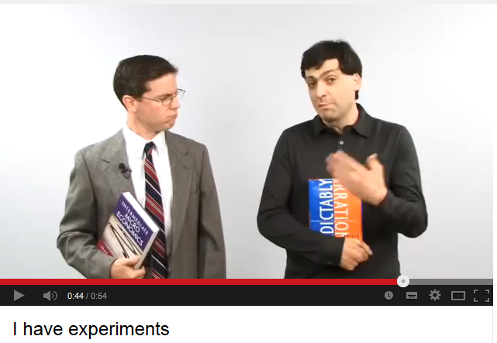
waarom
Hoe rationeel is ons lesgeven?

Slide 3
waarom
Rationeel kunnen we
leerlingen misschien het meeste leren door frontaal lesgeven,
EN
Minder rationeel is het belangrijk
dat leren ook leuk is om leerlingen echt te laten leren.

Slide 4
Jury
Maurice Straatmans
Docent bedrijfseconomie en vakdidactiek
HAN ILS en ROC Nijmegen
Anthea van Os
Meervoudig prijswinnares
De Vro(uwe)lijke Economen
Mark Sikkes
Lerarenopleider economie
Hogeschool Windesheim
Harm Hoeksema
Docent economie
Lauwers College te Buitenpost
Henri van den Hout
Lerarenopleider
Fontys Lerarenopleiding Tilburg

Slide 5
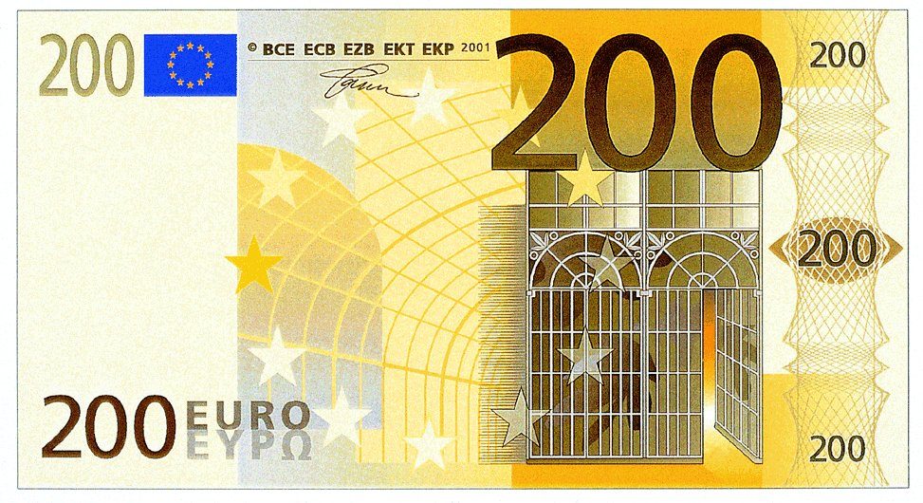
genomineerden
Trade Village
Henrieke Ros en
Eva Bronkhorst
Exclusief BTW AUB!
Loes van Erp
Inflatie berekenen: PIC & CPI
Willemijn Vlugt
Eervolle vermelding!

Slide 6
Eervolle vermelding
Super bruikbaar in je les!
Voor docenten nuttig is dit experiment absoluut een toevoeging op bestaand materiaal.
Geen prijswinnaar omdat het te veel op bestaand spel lijkt.
Maar daarom niet onbruikbaar voor lessen!
Super bruikbaar in je les!

Slide 7
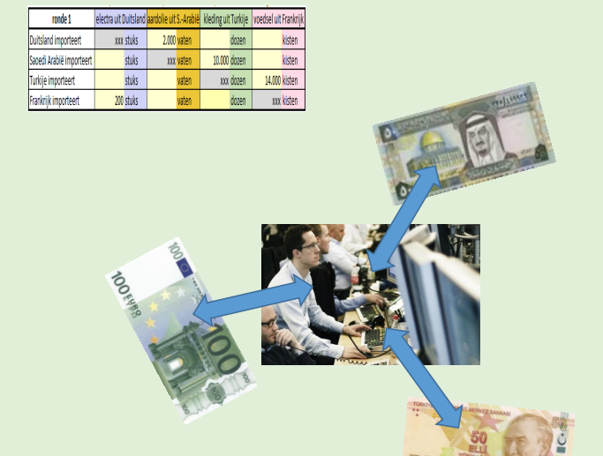
Eervolle vermelding
Klaslokaalexperiment Wisselkoersen – Jos van Nistelrooy

Slide 8
3e Plaats

Slide 9
3e Plaats
Inflatie berekenen: PIC & CPI – Willemijn Vlugt
Goed geschreven.
Zeer goede leerdoelen.
Leerdoelen passend bij de doelgroep.
Door de zeer goede uitvoering en heldere hulp in de les een derde prijs!

Slide 10
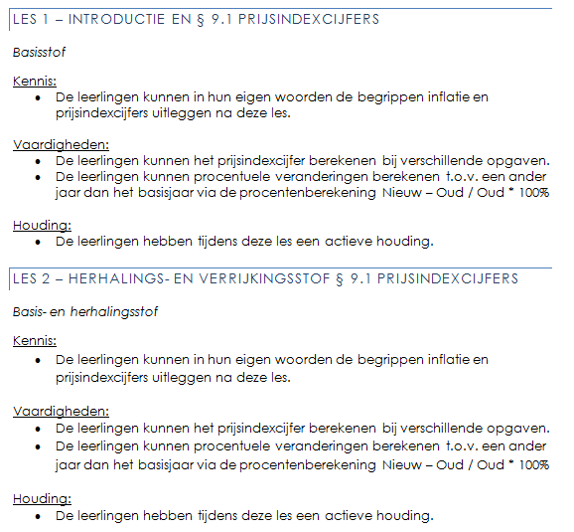
3e Plaats
Inflatie berekenen: PIC & CPI – Willemijn Vlugt
Goed geschreven.
Zeer goede leerdoelen.
Leerdoelen passend bij de doelgroep.
Door de zeer goede uitvoering en heldere hulp in de les een derde prijs!

Slide 11
2e Plaats

Slide 12
2e Plaats
Trade Village – Henrieke Ros en Eva Bronkhorst
Activerend
Innovatief
Herkenbaar
De activerende en innovatieve kant brengt het tot een tweede plaats. Een betere uitvoering kan het product nog verder versterken!

Slide 13
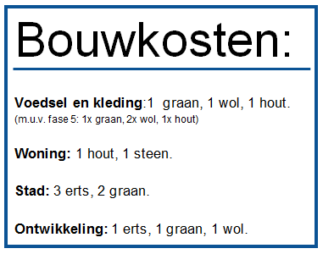
2e Plaats
Trade Village – Henrieke Ros en Eva Bronkhorst
Activerend
Innovatief
Herkenbaar
De activerende en innovatieve kant brengt het tot een tweede plaats. Een betere uitvoering kan het product nog verder versterken!

Slide 14
Hoofdprijs

Slide 15
Hoofdprijs
Exclusief BTW AUB! – Loes van Erp
Leerlingen zijn zelf aan het werk.
Met verwerkingsopdrachten verwerken ze de kennis.
Het is goed klaargemaakt voor gebruik door docenten.
Leerlingen in de klas gaan actief aan de slag, dát maakt leren leuker en zorgt dat je het beter onthoudt. Leren is nou eenmaal niet alleen maar rationeel.

Slide 16
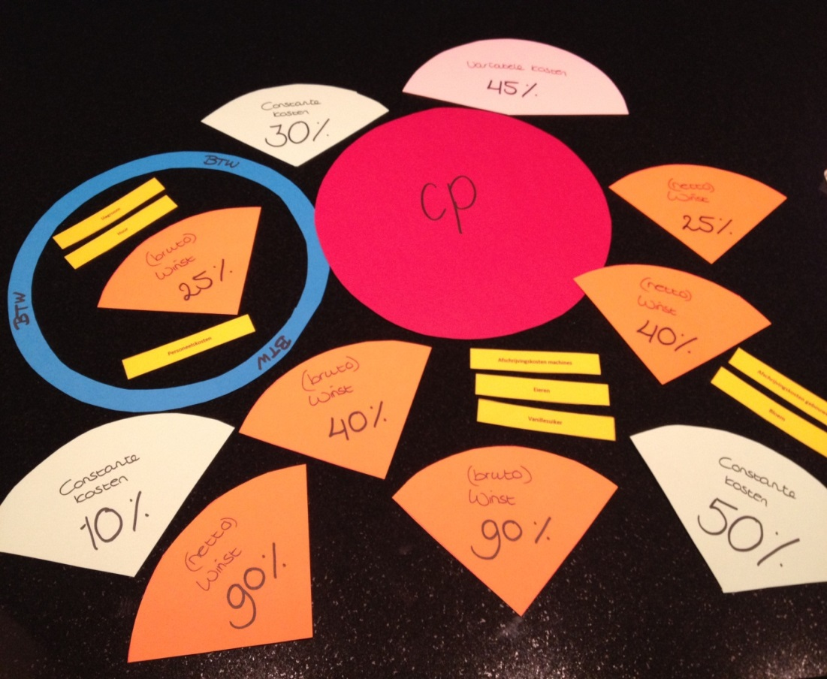
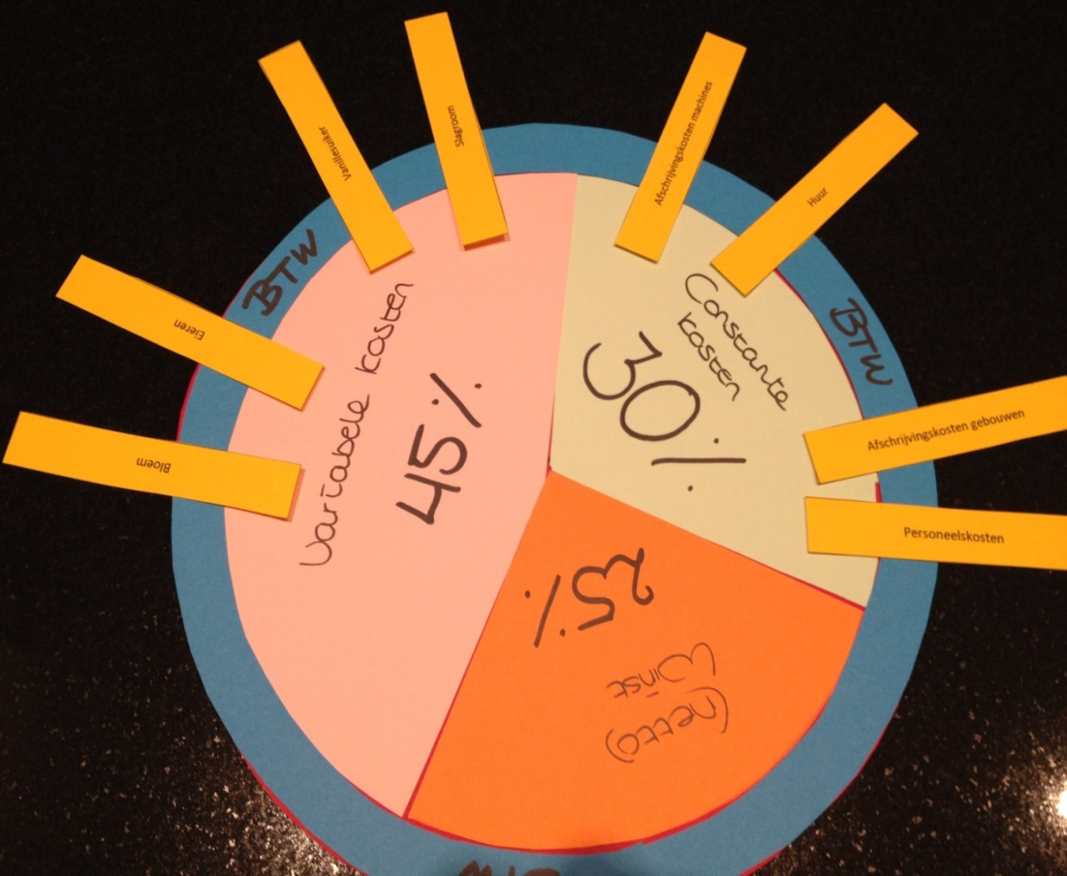
Hoofdprijs
Exclusief BTW AUB! – Loes van Erp
Leerlingen zijn zelf aan het werk.
Met verwerkingsopdrachten verwerken ze de kennis.
Het is goed klaargemaakt voor gebruik door docenten.
Leerlingen in de klas gaan actief aan de slag, dát maakt leren leuker en zorgt dat je het beter onthoudt. Leren is nou eenmaal niet alleen maar rationeel.
Loes zegt hier zelf over: “De winnaar krijgt een prijsje. En hoe geweldig om te zien dat een stoere jongen van 21 jaar de hele les met zijn zelf uitgekozen dinosaurus op zijn bureau zit! Het maakt het voor leerlingen leuker én voor de docent!”

Slide 17
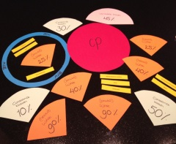
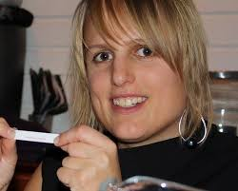
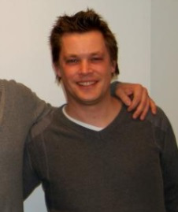
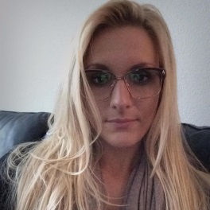
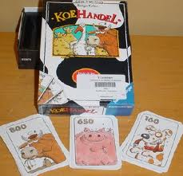
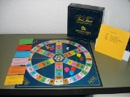
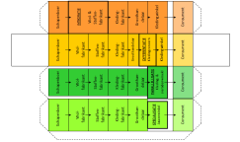
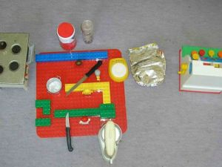
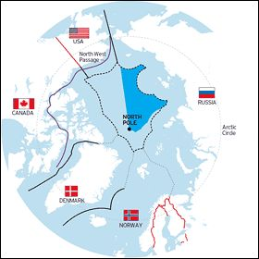
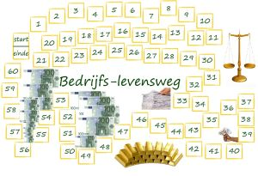
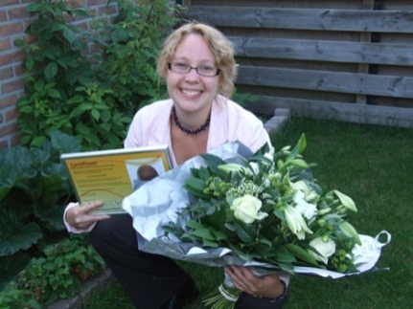
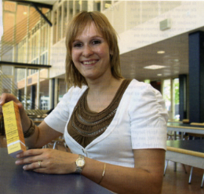
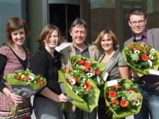
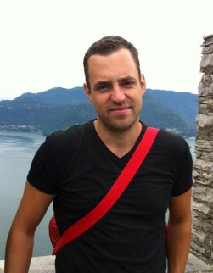
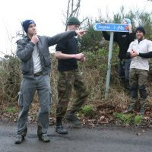
WALL OF FAME
2013
2014
2015
Judith Simpelaar
Loes van Erp
peerprijs@vecon.nl
Thomas Buster
2008
2009
2010
2011
2012
Evelien Hoekman
Gerriët van Zuthem
Geert Hoevers
Evert-Jan Wierbos
Arjen van Vuren
Anthea van Os
Anthea van Os

Slide 18
Meer?
Hoe rationeel is jouw lesgeven?
Peerprijs 2015
Voor 1 maart 2015
Mail naar: peerprijs@vecon.nl
Alle inzendingen staan op:
www.vecon.nl
Tot volgend jaar!

